Slide 1
Хранение и носители информации

Slide 2
Носитель информации - это любой материальный объект, используемый для хранения на нем информации. Какие виды памяти вам известны? Где находится внутренняя память компьютера? Какое свойство имеет память человека и оперативная компьютера?

Slide 3
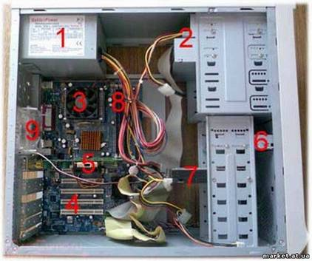
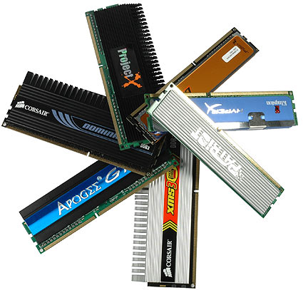
Оперативная память

Slide 4
Долговременная память

Slide 5
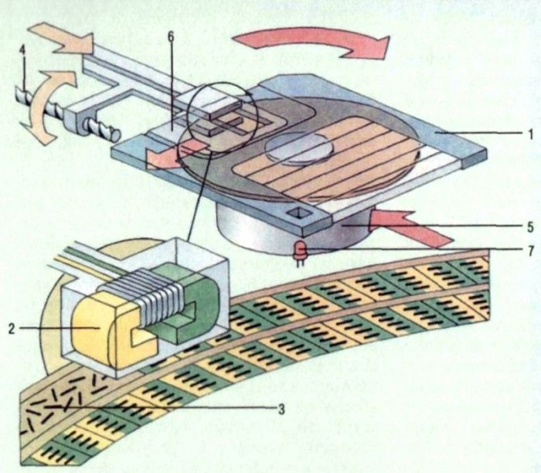
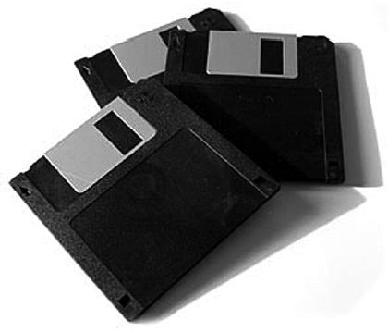
Гибкий диск

Slide 6
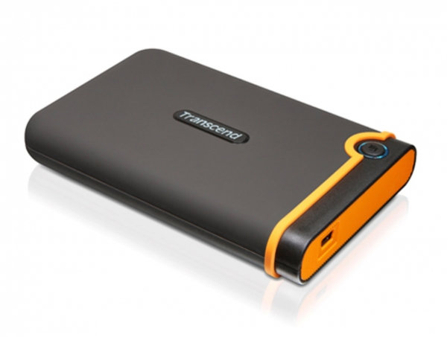
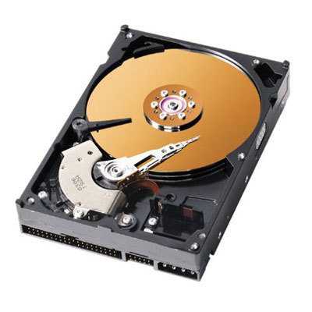
Жесткий диск

Slide 7
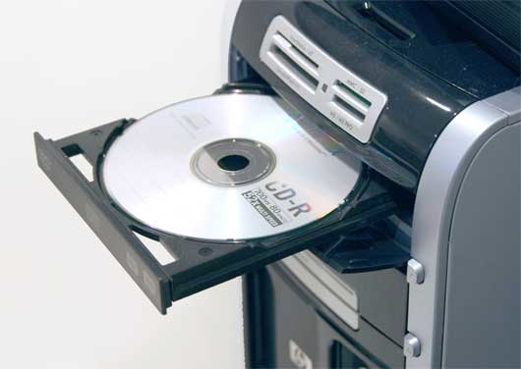
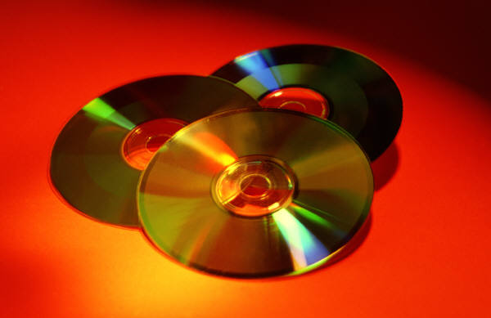
Лазерный диск

Slide 8
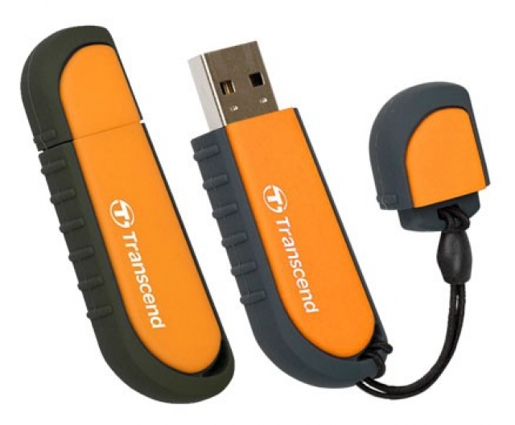
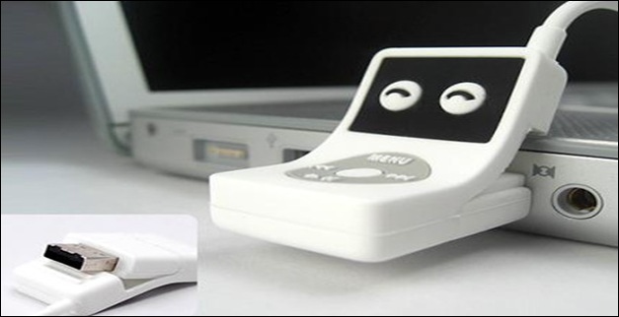
Флэш-диски

Slide 9
Домашнее задание
1. § 1.4, с. 17-19; §3.2, 3.3, с. 113-116.
2. РТ: № 4, с. 5.

